Slide 1
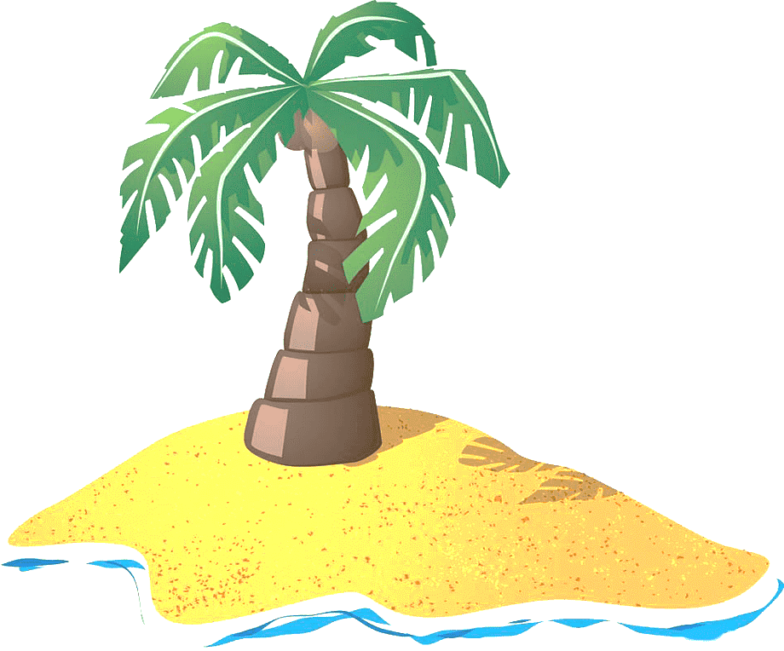
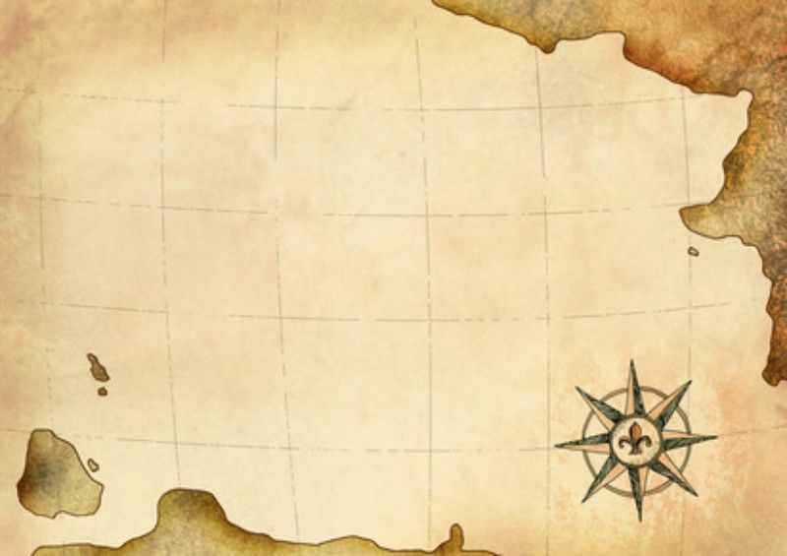
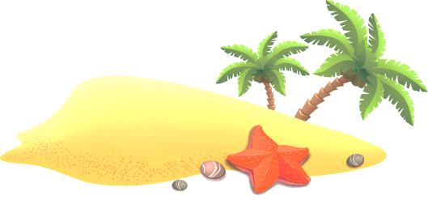
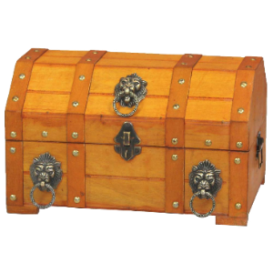
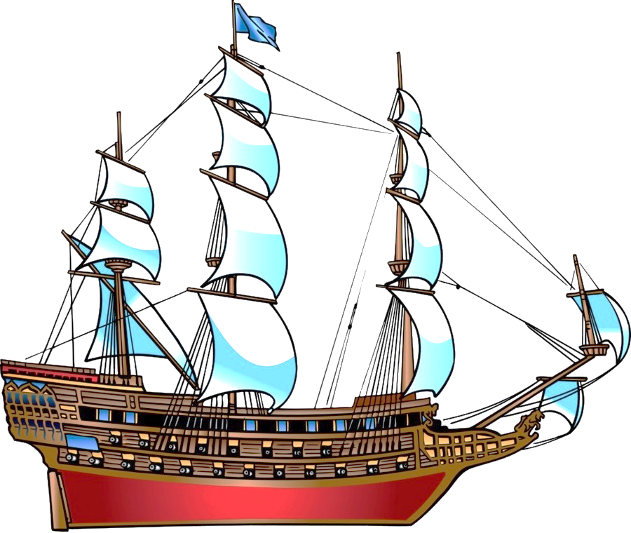
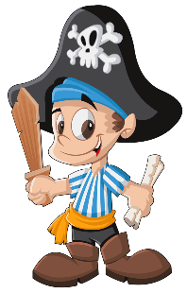
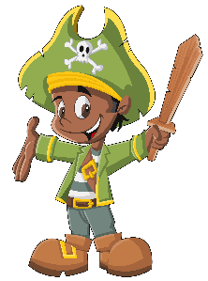
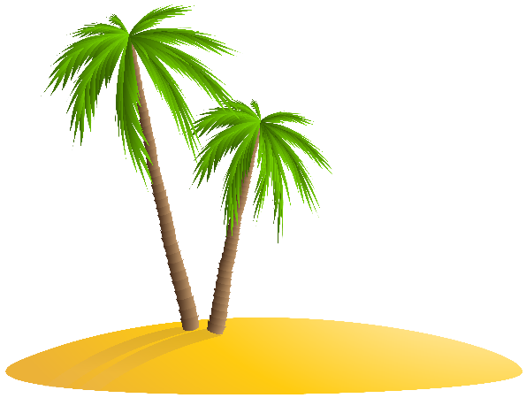
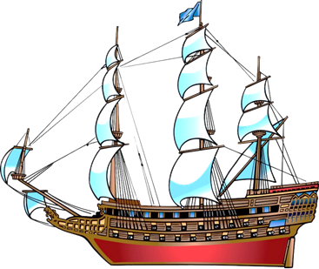

Slide 4
Ты, дружочек, не зевай,
На вопросы отвечай.
Коль ответишь – ключ найдешь,
В путь дорогу поплывешь.
1.Что нам помогает говорить? (Язык).
2. Что мы с вами слышим и произносим?
3. Какие бывают звуки? (гласные и согласные)
4. Как узнать гласные звуки?
5. Каким цветом обозначают гласные звуки?
6. Какими бывают согласные звуки?
7.Каким цветом обозначают согласные звуки?
«БУДЬ ВНИМАТЕЛЬНЫЙ»
ОСТРОВ
«ЗАГАДОЧНЫЙ»
Игра «Бим и Бом» (различение твердого и мягкого согласного)
– На этом острове живут два пирата Бим и Бом. Они не могут разобрать свои сокровища. Если мы им поможем, они нам отдадут ключ.
Какой первый звук в имени у пиратов? (у Бома звук Б – согласный, твердый, а у Бима – звук Б согласный, мягкий)
Значит сокровища со твердым звуком Б – Бома, а с мягким - Бима. Давайте поможем!
ОСТРОВ
«ПИРАТСКИЙ»

Slide 5
Игра «Заблудившиеся буквы»
Сладко спит в берлоге… миСка (миШка).
На столе с салатом… миШка (миСка).
В поле землю я… паСу (паШу).
На лугах коров… паШу (паСу).
С другом мы играли в… Чашки (Шашки).
Пили чай из белой… Шашки (Чашки).
Вылезла из норки… Шишка (Мышка).
На неё упала… Мышка (Шишка).
ОСТРОВ
«НЕВЕРОЯТНЫЙ»
ИГРА «Прочитай по первым буквам»
Буквы по порядку быстро расставляйте
Полученное слово вслух вы прочитайте.
На доске размещены картинки. Вам необходимо произнести названия картинок, найти первый звук в словах и прикрепить соответствующую букву.
Слова: Облако, Кот, Носорог, Овощи
Прочитаем какое слово получилось. (окно)
ОСТРОВ
«СЕКРЕТНЫЙ»

Slide 6
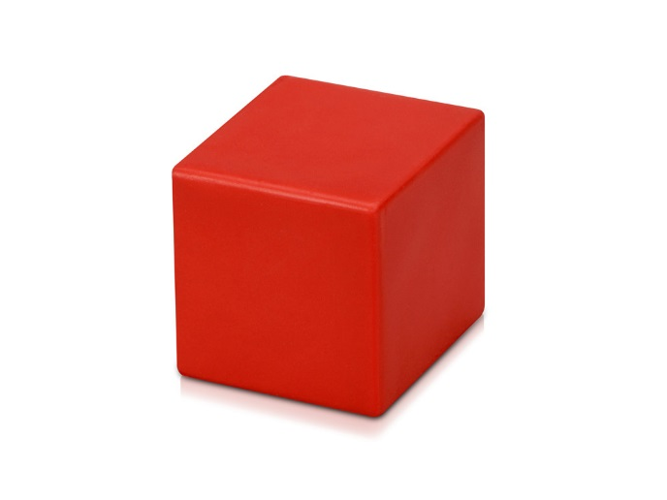
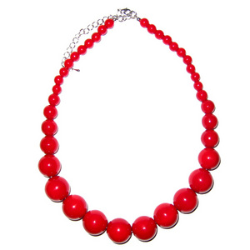
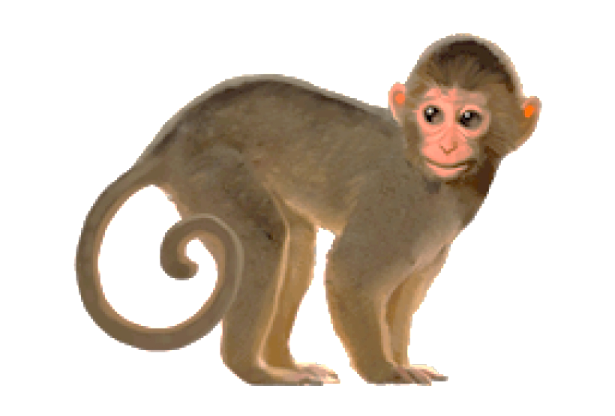
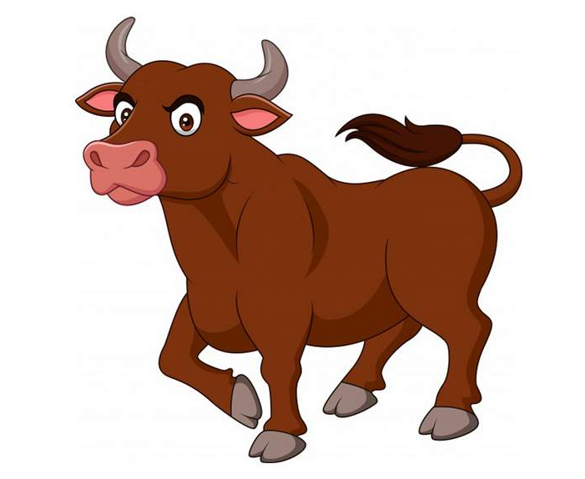
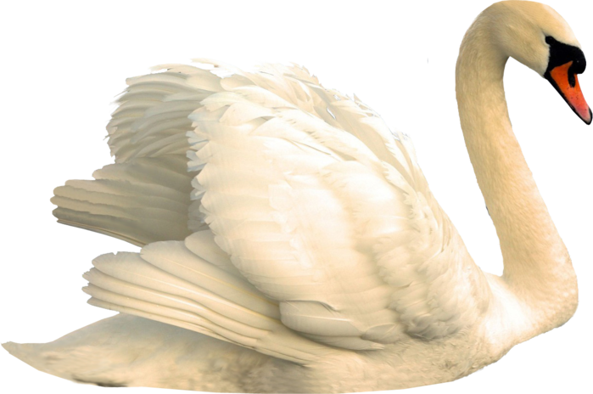
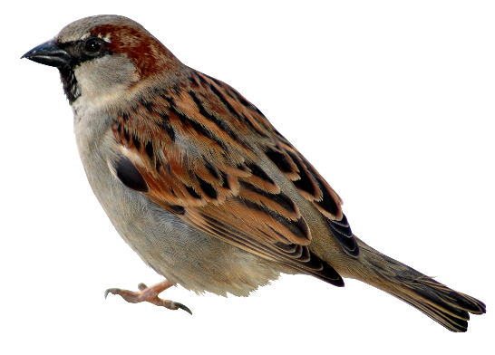

Slide 7
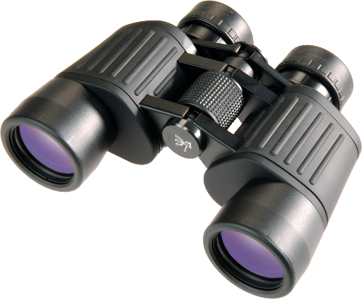
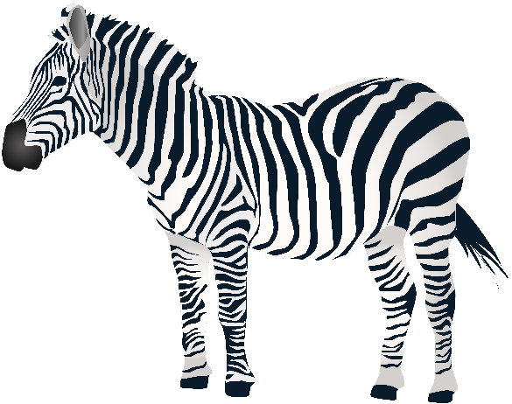
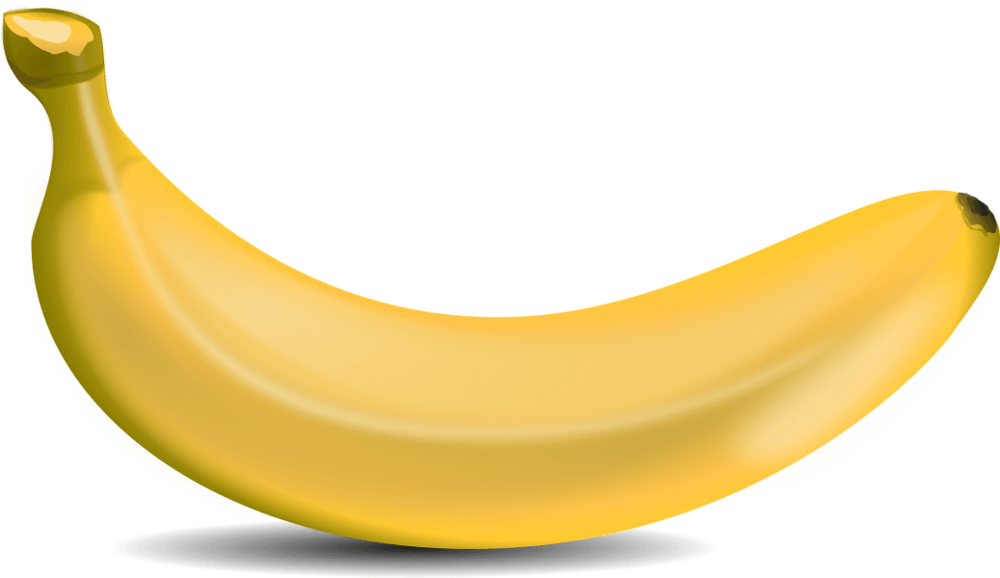
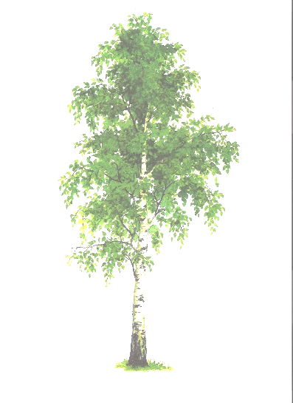
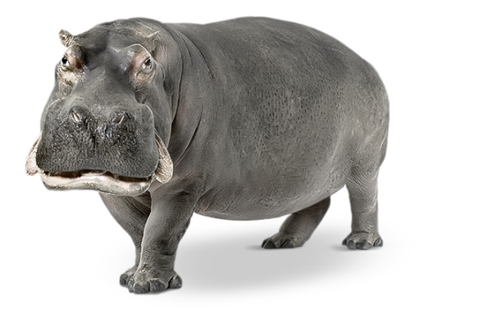

Slide 8
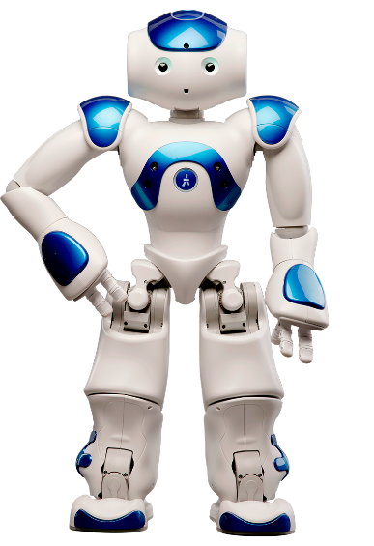
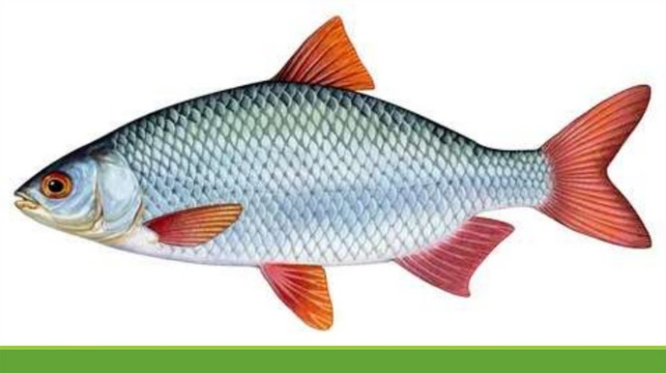

Slide 10
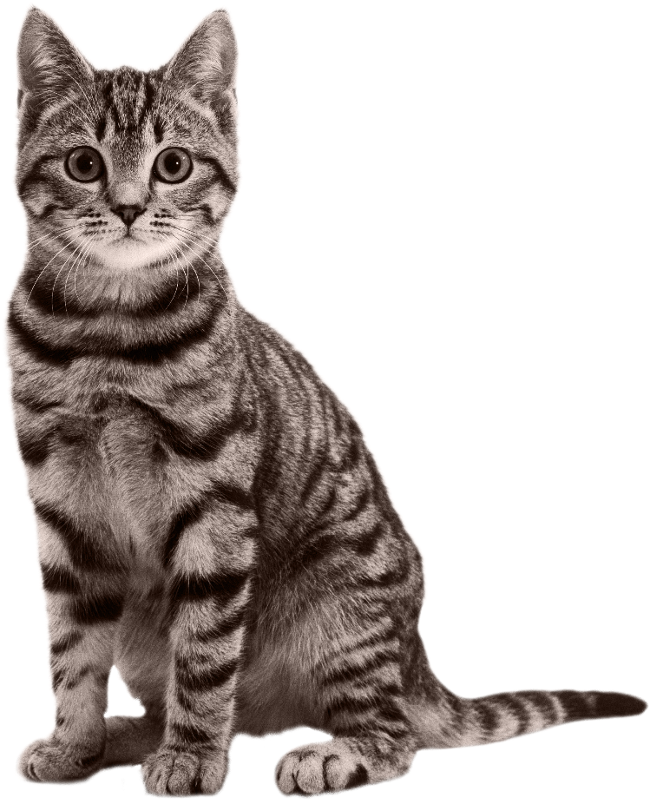

Slide 11
